Slide 1






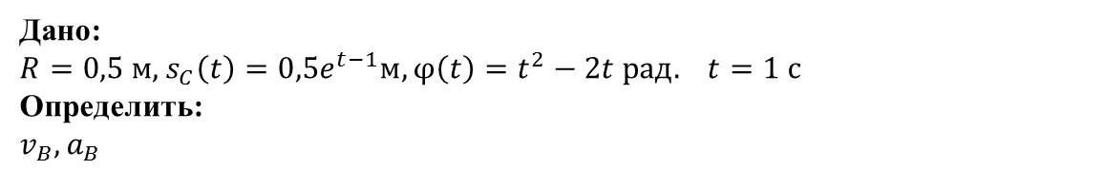


































5.38(К)
МГТУ им. Н.Э. Баумана
Дано:
$R=0,5 м$, $s_{C}\left(t\right)=0,5e^{t−1}м, φ\left(t\right)=t^{2}−2t рад.$ $t=1 с$
Определить:
$$v_{B},a_{B}$$
$${\overline{v}}_{A}$$
A
$$φ(t)$$
Решение.
л. ${\overline{v}}_{BA}$
л. ${\overline{v}}_{BA}^{}$
C
$v_{C}={\dot{s}}_{C}\left(t\right)=0,5e^{t−1}=0,5 м/с$
$${\overline{v}}_{C}$$
R
$ω=\dot{φ}=$ $2t−2=0 рад/с$
$${30}^{°}$$
л. ${\overline{v}}_{B}^{}$
$${\overline{v}}_{B}$$
$${\overline{v}}_{A}={\overline{v}}_{C}+{\overline{v}}_{AC}$$
л. ${\overline{v}}_{B}$
B
$${\overline{v}}_{A}$$
Sc(t)
$v_{AC}=ω·AC=0 рад/с$,
$$v_{A}=v_{C}=0,5 м/с$$
$${\overline{v}}_{B}={\overline{v}}_{A}+{\overline{v}}_{BA}$$
$$v_{BA}=0⇒ω_{AB}=0$$
$$v_{B}=v_{A}=0,5 м/с$$
$ε=\ddot{φ}=$ $2 рад/с^{2}$
A
$${\overline{a}}_{AС}^{τ}$$
$${\overline{a}}_{C}$$
$$ε$$
${\overline{a}}_{A}={\overline{a}}_{C}+{\overline{a}}_{AC}^{τ}+{\overline{a}}_{AC}^{n}$
$${\overline{a}}_{A}$$
$$a_{C}={\ddot{s}}_{C}\left(t\right)=0,5e^{t−1}=0.5 м/с^{2}$$
C
л. ${\overline{a}}_{BA}^{τ}$
$a_{AC}^{n}=ω^{2}·R=0 м/с^{2}$,
$$a_{AC}^{τ}=ε·R=1 м/с^{2}$$
$${\overline{a}}_{C}$$
R
л. ${\overline{a}}_{BA}^{τ}$
$${30}^{°}$$
$$a_{A}=a_{С}+a_{AC}^{τ}=1,5 м/с^{2}$$
л. ${\overline{a}}_{B}$
л. ${\overline{a}}_{B}^{}$
$${\overline{a}}_{B}$$
B
$${\overline{a}}_{B}={\overline{a}}_{A}+{\overline{a}}_{BA}^{τ}+{\overline{a}}_{BA}^{n}$$
$${\overline{a}}_{A}$$
$a_{BA}^{n}=0$
$$a_{B}=a_{A}=1,5 м/с^{2}$$

Slide 2








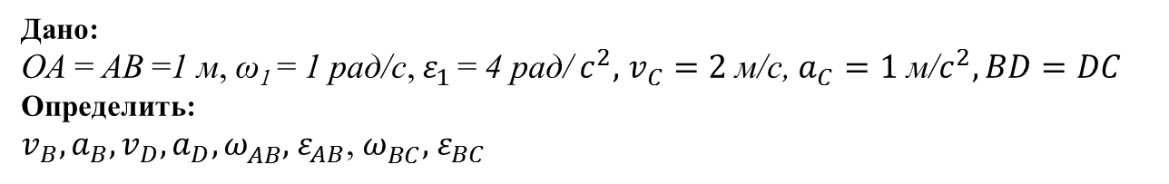
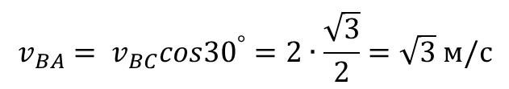





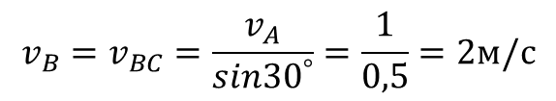











5.41(К)
МГТУ им. Н.Э. Баумана
Дано:
ОA = AB =1 м, ω₁ = 1 рад/c, $ε_{1}$ = 4 рад/ $c^{2},$ $v_{C}=2$ м/с, $a_{C}=1$ м/$c^{2}, BD=DC$
Определить:
${{v_{B},a_{B},v}_{D},a_{D},ω}_{AB}^{},$ $ε_{AB}$, $ω_{BC}^{},$ $ε_{BC}$
л. ${\overline{v}}_{BA}$
л. ${\overline{v}}_{BC}$
$$ω_{AB}$$
$${\overline{v}}_{A}$$
B
A
Решение.
$$ω_{BC}$$
$$v_{A}=ω_{1}∙OA=1∙1=1 м/с$$
$$ω_{1}$$
D
$${30}^{°}$$
$${\overline{v}}_{C}$$
Примем за полюс точку А.
O
${\overline{v}}_{B}=\underline{\underline{{\overline{ v}}_{A}}}+\underline{{\overline{v}}_{BA}}$ ,
$${\overline{v}}_{BA}⊥AB$$
C
$$\underline{\underline{{\overline{ v}}_{A}}}+\underline{{\overline{v}}_{BA}}=\underline{\underline{{\overline{ v}}_{C}}}+\underline{{\overline{v}}_{BC}}$$
Примем за полюс точку C.
л. ${\overline{v}}_{BA}$
${\overline{v}}_{B}=\underline{\underline{{\overline{ v}}_{C}}}+\underline{{\overline{v}}_{BC}}$ ,
$${\overline{v}}_{BC}⊥BC$$
л. ${\overline{v}}_{BC}$
$$v_{B}=v_{BC}=\frac{v_{A}}{sin{30}^{°}}=\frac{1}{0,5}=2м/с$$
$${\overline{v}}_{A}$$
Из векторной диаграммы скоростей:
$${\overline{v}}_{C}$$
$$v_{BA}= v_{BC}cos{30}^{°}=2∙\frac{\sqrt{3}}{2}=\sqrt{3} м/с$$
$${\overline{v}}_{BA}$$
$${30}^{°}$$
$${\overline{v}}_{BC}$$
$ω_{AB}=\frac{v_{BA}}{AB}=\frac{\sqrt{3}}{1}=\sqrt{3}$ рад/с,
$ω_{BC}=\frac{v_{BC}}{BC}=\frac{2}{2}=1$ рад/с.
$${\overline{v}}_{B}$$
Направление угловых скоростей определяем по векторам скоростей ${ \overline{v}}_{BA}$ и ${ \overline{v}}_{BС}$.

Slide 3


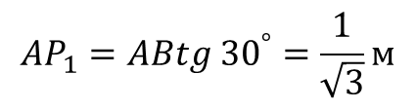




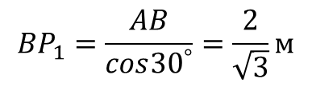








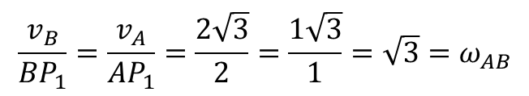



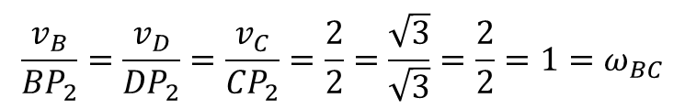
5.41(К)
МГТУ им. Н.Э. Баумана
${\overline{v}}_{D}=\underline{\underline{{\overline{v}}_{B}}}+\underline{\underline{{\overline{v}}_{DB}}}$ ,
$$P_{2}$$
$$v_{DB}=ω_{BC}BD=1 м/с$$
$${\overline{v}}_{D}$$
$$v_{D}=v_{B}cos{30}^{°}=\sqrt{3} м/с$$
$${\overline{v}}_{B}$$
$${\overline{v}}_{DB}$$
$${\overline{v}}_{A}$$
$$ω_{AB}$$
A
B
$$ω_{BC}$$
$${BP}_{1}=\frac{AB}{cos{30}^{°}}=\frac{2}{\sqrt{3}}м$$
$${\overline{v}}_{DB}$$
$$P_{1}$$
$${AP}_{1}=ABtg {30}^{°}=\frac{1}{\sqrt{3}}м$$
$${\overline{v}}_{B}$$
D
$${\overline{v}}_{D}$$
$${\overline{v}}_{C}$$
O
$$\frac{v_{B}}{{BP}_{1}}=\frac{v_{A}}{{AP}_{1}}=\frac{2\sqrt{3}}{2}=\frac{1\sqrt{3}}{1}=\sqrt{3}=ω_{AB}$$
C
$${BP}_{2}={CP}_{2}=BC=2м;$$
$${DP}_{2}={BP}_{2}cos{30}^{°}=\sqrt{3}м$$
$$\frac{v_{B}}{{BP}_{2}}=\frac{v_{D}}{{DP}_{2}}=\frac{v_{C}}{{CP}_{2}}=\frac{2}{2}=\frac{\sqrt{3}}{\sqrt{3}}=\frac{2}{2}=1=ω_{BC}$$

Slide 4
















5.41(К)
МГТУ им. Н.Э. Баумана
$a_{A}^{n}=ω_{1}^{2}∙OA=1∙1=1 {м/c}^{2}$ ,
л. ${\overline{a}}_{BС}^{τ}$
$$a_{A}^{τ}=ε_{1}^{}∙OA=4∙1=4 {м/c}^{2}$$
$${\overline{a}}_{BA}^{n}$$
B
A
Примем за полюс точку А.
$${\overline{a}}_{A}^{τ}$$
$${\overline{a}}_{BC}^{n}$$
$${\overline{a}}_{A}^{n}$$
${\overline{a}}_{B}=\underline{\underline{{\overline{a}}_{A}^{τ}}}+\underline{\underline{{\overline{a}}_{A}^{n} }}+\underline{\underline{{\overline{a}}_{BA}^{n}}}+\underline{{\overline{a}}_{BA}^{τ}}$ ,
$$ε_{1}$$
$${\overline{a}}_{C}$$
O
$${30}^{°}$$
$a_{BA}^{n}=ω_{AB}^{2}∙AB=3∙1=3 {м/c}^{2}$,
C
Примем за полюс точку C.
л. ${\overline{a}}_{BA}^{τ}$
${\overline{a}}_{B}=\underline{\underline{{\overline{a}}_{C}^{}}}+\underline{\underline{{\overline{a}}_{BC}^{n} }}+\underline{{\overline{a}}_{BC}^{τ}}$ ,
$a_{BC}^{n}=ω_{BC}^{2}∙BC=1∙2=2 {м/c}^{2}$,
${\overline{a}}_{B}=\underline{\underline{{\overline{a}}_{A}^{τ}}}+\underline{\underline{{\overline{a}}_{A}^{n} }}+\underline{\underline{{\overline{a}}_{BA}^{n}}}+\underline{{\overline{a}}_{BA}^{τ}}$
$\underline{\underline{{\overline{a}}_{A}^{τ}}}+\underline{\underline{{\overline{a}}_{A}^{n} }}+\underline{\underline{{\overline{a}}_{BA}^{n}}}+\underline{{\overline{a}}_{BA}^{τ}}=\underline{\underline{{\overline{a}}_{C}^{}}}+\underline{\underline{{\overline{a}}_{BC}^{n} }}+\underline{{\overline{a}}_{BC}^{τ}}$
${\overline{a}}_{B}=\underline{\underline{{\overline{a}}_{C}^{}}}+\underline{\underline{{\overline{a}}_{BC}^{n} }}+\underline{{\overline{a}}_{BC}^{τ}}$

Slide 5





















5.41(К)
МГТУ им. Н.Э. Баумана
По векторному уравнению строим многоугольник ускорений.
л. ${\overline{a}}_{BС}^{τ}$
$\underline{\underline{{\overline{a}}_{A}^{τ}}}+\underline{\underline{{\overline{a}}_{A}^{n} }}+\underline{\underline{{\overline{a}}_{BA}^{n}}}+\underline{{\overline{a}}_{BA}^{τ}}=\underline{\underline{{\overline{a}}_{C}^{}}}+\underline{\underline{{\overline{a}}_{BC}^{n} }}+\underline{{\overline{a}}_{BC}^{τ}}$ (1)
$${\overline{a}}_{BA}^{n}$$
B
A
Спроецируем векторное уравнение (1) на оси x,y:
x
$${\overline{a}}_{A}^{τ}$$
$${\overline{a}}_{BC}^{n}$$
$${\overline{a}}_{A}^{n}$$
$$x: a_{A}^{τ}−a_{BA}^{n}=a_{C}+a_{BC}^{n}cos{30}^{°}−a_{BC}^{τ}cos{60}^{°}$$
$${\overline{a}}_{C}$$
$${\overline{a}}_{A}^{τ}$$
$${30}^{°}$$
$${\overline{a}}_{C}$$
O
y$: a_{A}^{n}+a_{BA}^{τ}=a_{BC}^{n}sin{30}^{°}+a_{BC}^{τ}cos{30}^{°}$
C
$${\overline{a}}_{BC}^{n}$$
$${\overline{a}}_{A}^{n}$$
$a_{BC}^{τ}=2\sqrt{3} м/с^{2}$, $a_{BA}^{τ}=3 м/с^{2}$
$${\overline{a}}_{BA}^{n}$$
л. ${\overline{a}}_{BA}^{τ}$
Тогда ускорение точки B:
$$a_{B}=\sqrt{{\left(a_{A}^{n}+a_{BA}^{τ}\right)}^{2}+{\left(a_{A}^{τ}−a_{BA}^{n}\right)}^{2}}=\sqrt{17}≈4,12 м/с^{2}$$
$$ε_{AB}$$
$${\overline{a}}_{BA}^{τ}$$
$ε_{AB}=\frac{a_{BA}^{τ}}{AB}=3$ $рад/с^{2}$
B
y
$${\overline{a}}_{B}$$
A
$${\overline{a}}_{BC}^{τ}$$
$$ε_{BC}$$
$ε_{BC}=\frac{a_{BC}^{τ}}{BC}=\sqrt{3}$ $рад/с^{2}$
$${\overline{a}}_{BС}^{τ}$$
л. ${\overline{a}}_{BC}^{τ}$
O
$${30}^{°}$$
Направление угловых стрелок${ ε}_{AB}$ и $ε_{BC}$
определяем в соответствии с векторами${\overline{a}}_{BA}^{τ},{\overline{a}}_{BC}^{τ}.$
$${\overline{a}}_{BA}^{τ}$$
C
л. ${\overline{a}}_{BA}^{τ}$

Slide 6
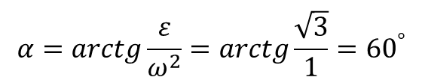



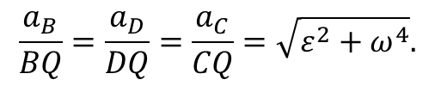



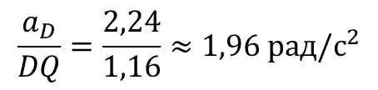




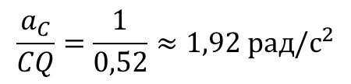


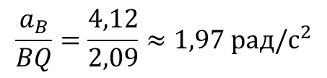






5.41(К)
МГТУ им. Н.Э. Баумана
$${\overline{a}}_{D}=\underline{\underline{{\overline{a}}_{B}^{}}}+\underline{\underline{{\overline{a}}_{DB}^{n} }}+\underline{\underline{{\overline{a}}_{DB}^{τ} }}$$
$a_{DB}^{n}=ω_{BC}^{2}∙DB=1∙1=1 {м/c}^{2}$,
$$a_{DB}^{τ}=ε_{BC}^{}∙DB=\sqrt{3} ∙1=\sqrt{3} м/с^{2}$$
A
B
Cтроим многоугольник ускорений.
$$ε_{BC}$$
$${\overline{a}}_{DB}^{τ}$$
$$α$$
Q
$$a_{D}=\sqrt{5}≈2,24 м/с^{2}$$
$${\overline{a}}_{DB}^{n}$$
D
Определим МЦУ звена ВС.
$${\overline{a}}_{D}$$
$$α$$
$$α$$
O
$$α=arctg\frac{ε}{ω^{2}}=arctg\frac{\sqrt{3}}{1}={60}^{°}$$
$${\overline{a}}_{DB}^{n}$$
$${\overline{a}}_{C}$$
$${\overline{a}}_{D}$$
C
Проверим выполнение соотношения:
$${\overline{a}}_{B}$$
$${\overline{a}}_{DB}^{τ}$$
$$\frac{a_{B}}{BQ}=\frac{a_{D}}{DQ}=\frac{a_{C}}{CQ}=\sqrt{ε^{2}+ω^{4}}.$$
$${\overline{a}}_{B}$$
$$\sqrt{ε^{2}+ω^{4}}=\sqrt{3+1}=2 рад/с^{2}$$
$$\frac{a_{B}}{BQ}=\frac{4,12}{2,09}≈1,97 рад/с^{2}$$
$$\frac{a_{D}}{DQ}=\frac{2,24}{1,16}≈1,96 рад/с^{2}$$
$$\frac{a_{C}}{CQ}=\frac{1}{0,52}≈1,92 рад/с^{2}$$

